Slide 1

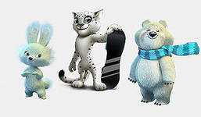
11.02.2014 г.
СМЕШАННЫЕ
ЧИСЛА

Slide 2
11.02.2014 г.
РАЗМИНКА
Что показывает числитель и знаменатель дроби?
Правило сравнения дробей.
Какая дробь называется правильной? Сравнить с единицей.
Какая дробь называется неправильной?
Правила сложения и вычитания дробей с одинаковыми знаменателями.
Какую часть года составляет 5 месяцев? Весна?
Назвать правильную дробь с числителем 9.
Назвать неправильную дробь со знаменателем 9.
Как выделить целую часть из неправильной дроби?
Как представить смешанное число в виде неправильной дроби?

Slide 3














11.02.2014 г.
Выполните действия:
Какое из выражений больше 1:
Какое из выражений не равно :

Slide 4
Восстанови цепочку вычислений:

Slide 5
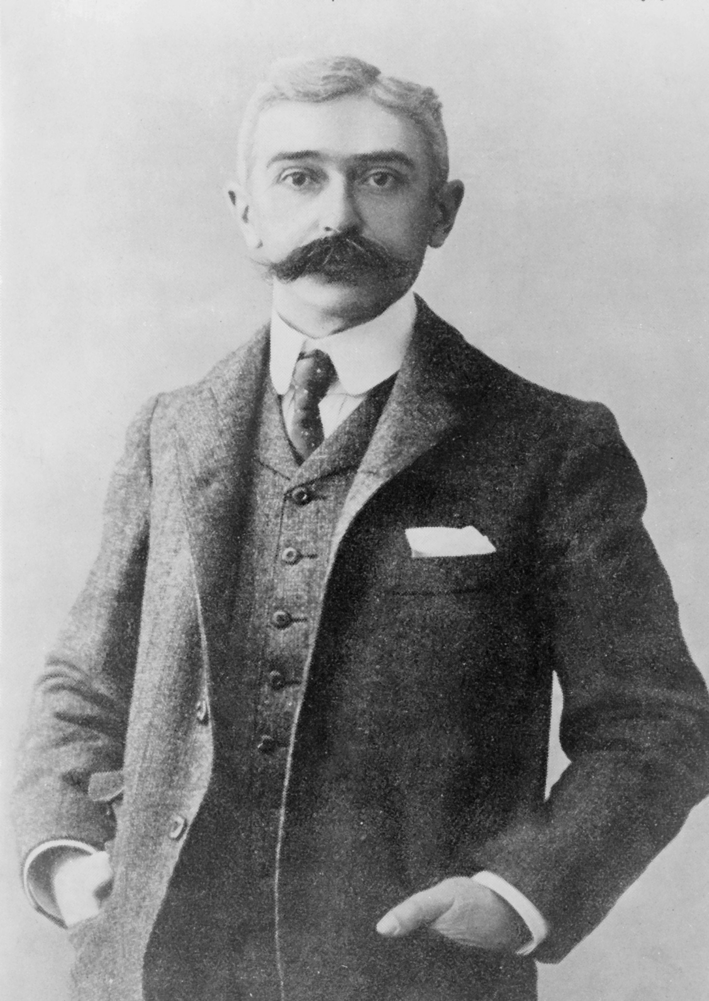
Пьер де Кубертен, основатель и президент Международного олимпийского комитета

Slide 6











Представь в виде смешанного числа
Красный
Черный
Синий
Белый
Жёлтый
Зелёный

Slide 7










Представь в виде неправильной дроби
Европа
Африка
Америка
Австралия
Азия
Австралия:
Азия:
Америка:
Антарктида:
Африка:
Европа:

